Slide 1
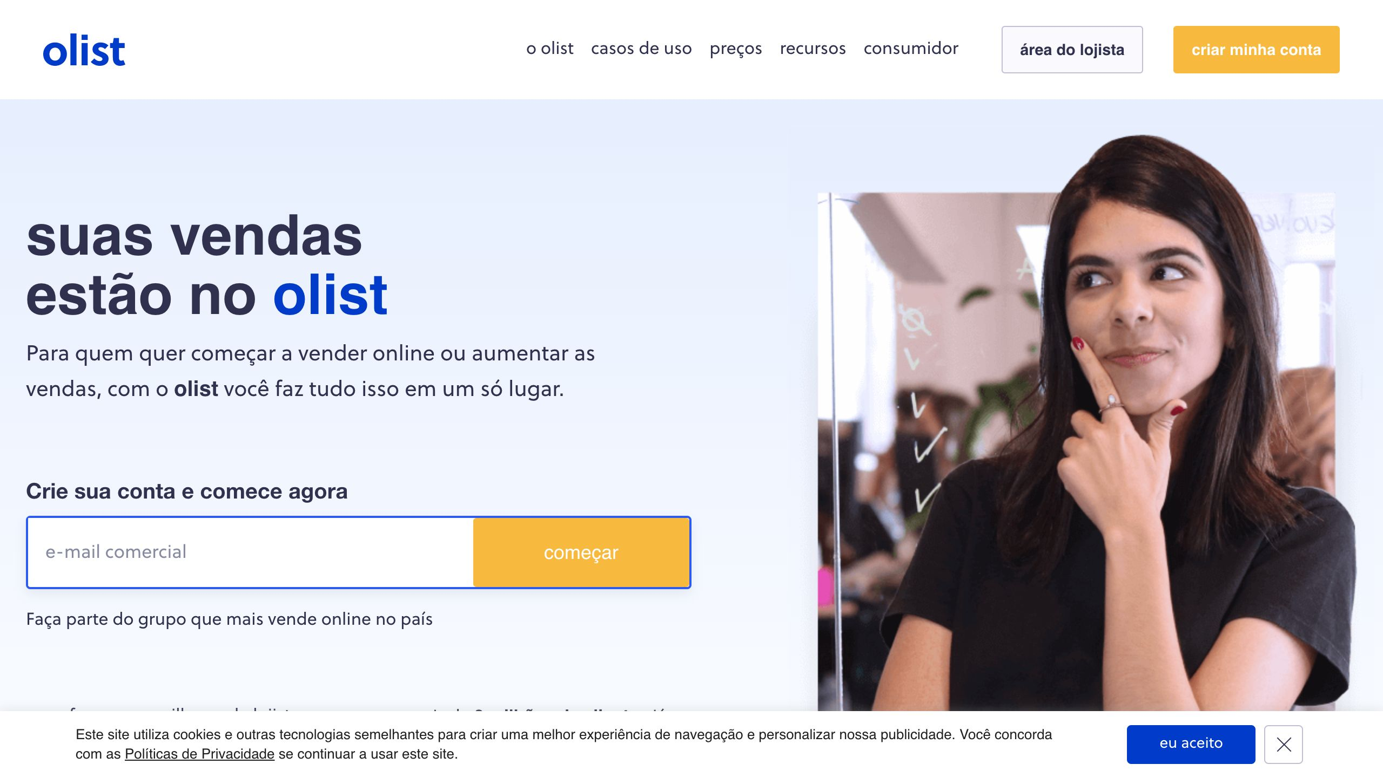

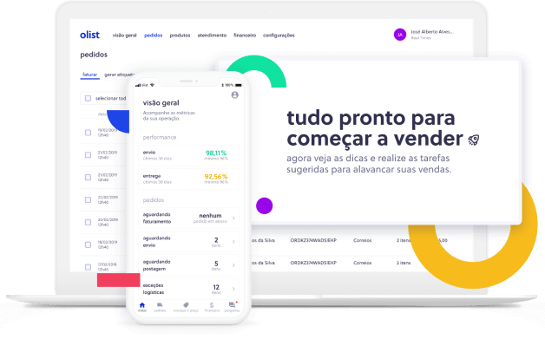
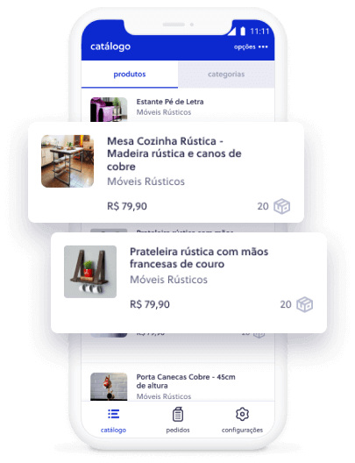




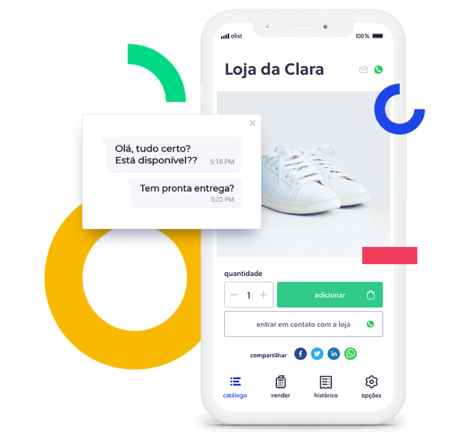
Segmentez des clients d'un site e-commerce
Hugues ANTOINE – 09/2021

Slide 2
Les objectifs
Segmenter les clients afin que les équipes marketing puissent l’utiliser facilement pour leurs campagnes de communication.
Proposer un contrat de maintenance de la segmentation des clients.
Le code fourni doit respecter la convention PEP8.

Slide 3

Les données
Source : Données anonymisées fournies par olist
Informations sur l’historique de commandes, les produits achetés, les commentaires de satisfaction des clients entre 2016 et 2018 .
9 fichiers CSV :
olist_customers_dataset
olist_orders_dataset
olist_order_items_dataset
olist_order_payments_dataset
olist_order_reviews_dataset
olist_products_dataset
olist_sellers_dataset
olist_geolocation_dataset
product_category_name_translation
99 441 commandes
96 096 clients différents
32 951 produits
100 000 commentaires

Slide 4



Analyse des données
Données manquantes (variables et ID entre les tables).
Ajustement des types de données (clés, dates).
Données dupliquées (commentaires).
Valeurs négatives (prix, frais de transport, paiement).
Filtre des dates de livraison supérieures à la plus récente date de commande.
Logique des dates (date de commande < date de validation < date transport < date de livraison).
Paiements inférieurs ou égaux au prix + frais de transport.

Slide 5
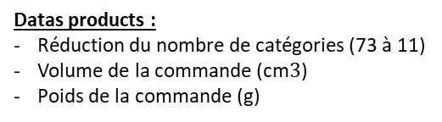
Feature engineering
Datas orders :
Heures de retard de livraison
Temps de préparation de la commande (jour)
Temps de livraison (jour)
Datas products :
Réduction du nombre de catégories (73 à 11)
Volume de la commande (cm$3$)
Poids de la commande (g)
Datas order items :
Nombre de produits par commande
Nombre de produits différents par commande
Nombre de catégories de produits par commande
Somme des prix des produits par commande
Somme des frais de transport par commande
Datas order reviews :
Nombre de caractères dans les commentaires par commande
Temps pour répondre à l’enquête de satisfaction
Datas order payments :
Nombre de paiements séquentiels par commande
Nombre de type de paiement par commande
Somme des paiements par commande

Slide 6
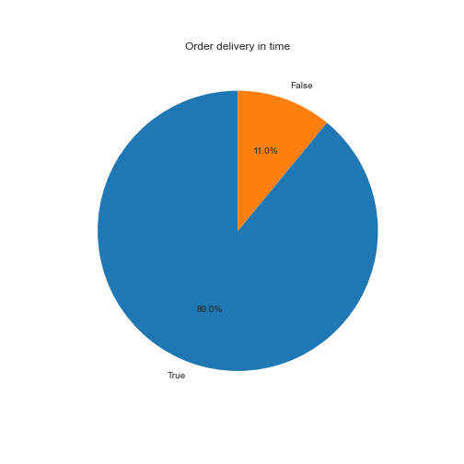
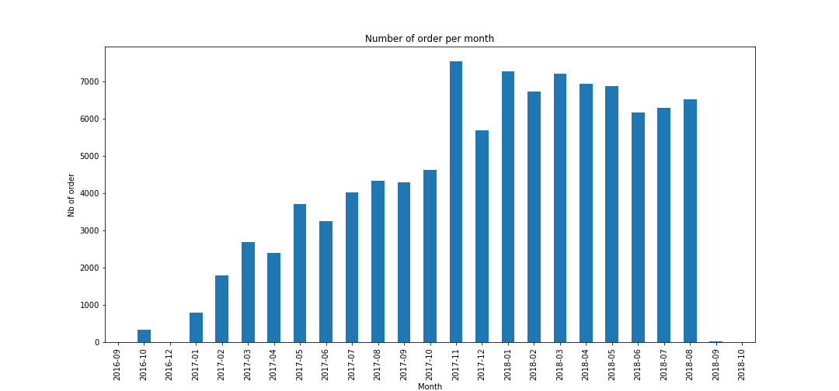
Analyse exploratoire (1/5)
Datas orders
Les commandes sont croissantes dans le temps et semblent arriver à un plateau en 2018
89% des commandes sont livrées dans les temps

Slide 7
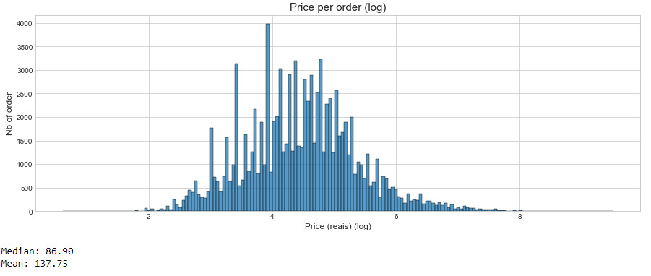
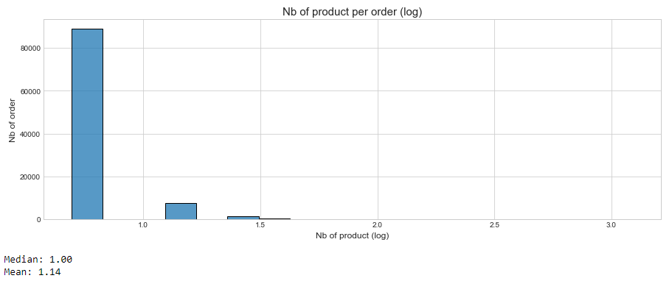
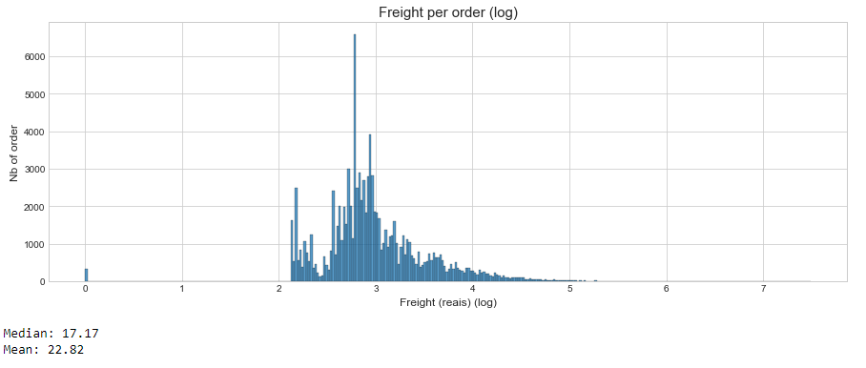
Analyse exploratoire (2/5)
Datas order items
La médiane du prix des produits par commande est de 87 reals
En moyenne 1 produit par commande
La médiane des frais de transport par commande est de 17 reals

Slide 8
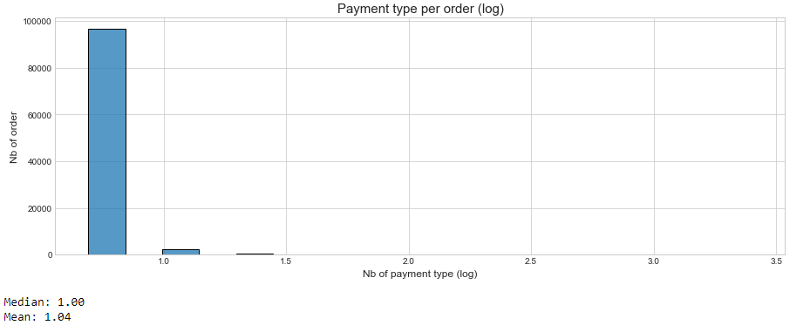
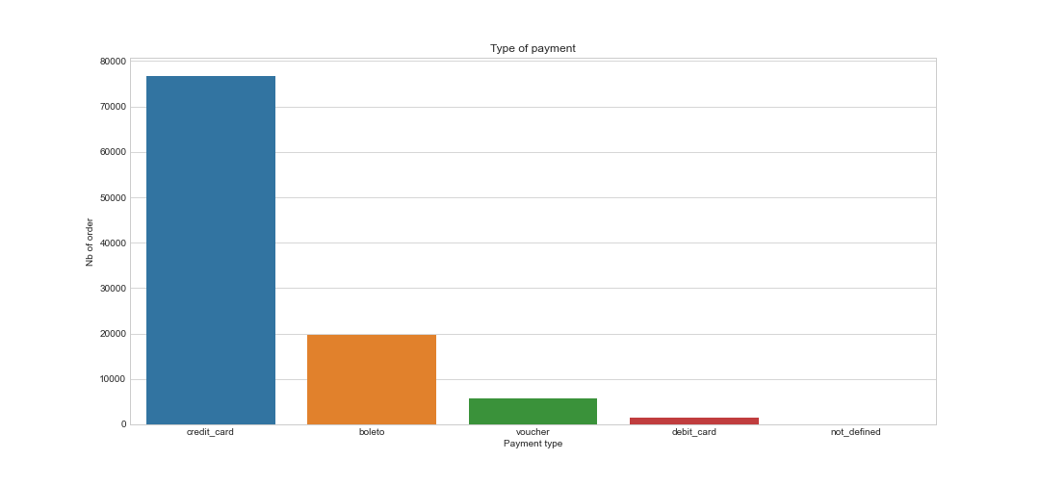
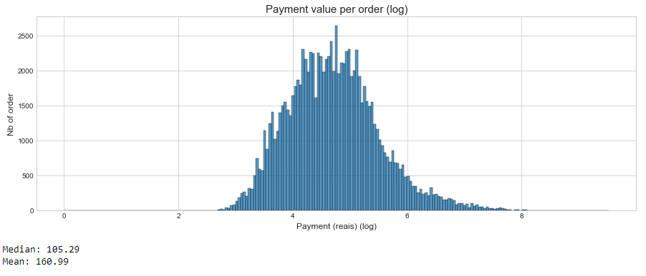
Analyse exploratoire (3/5)
Datas order payments
En moyenne 1 seul type de paiement par commande est utilisé
5 types de paiement, la majorité des paiements sont fait par carte de crédit
La médiane des paiements est de 105 reals

Slide 9
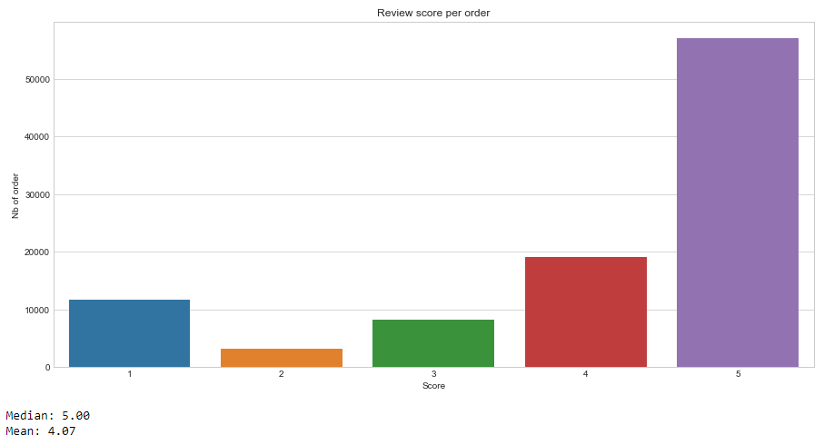
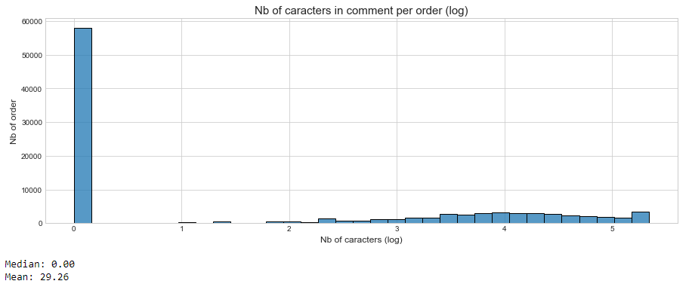
Analyse exploratoire (4/5)
Datas order reviews
La médiane du nombre de caractères dans les commentaires est de 0
La médiane des notes de satisfaction est de 5

Slide 10
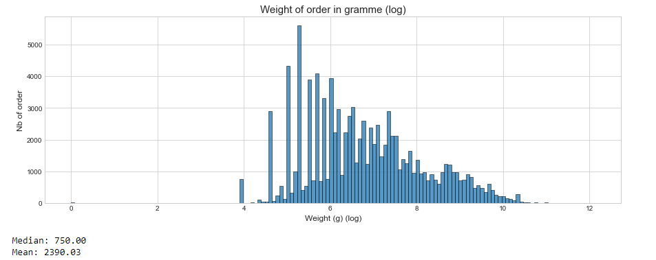
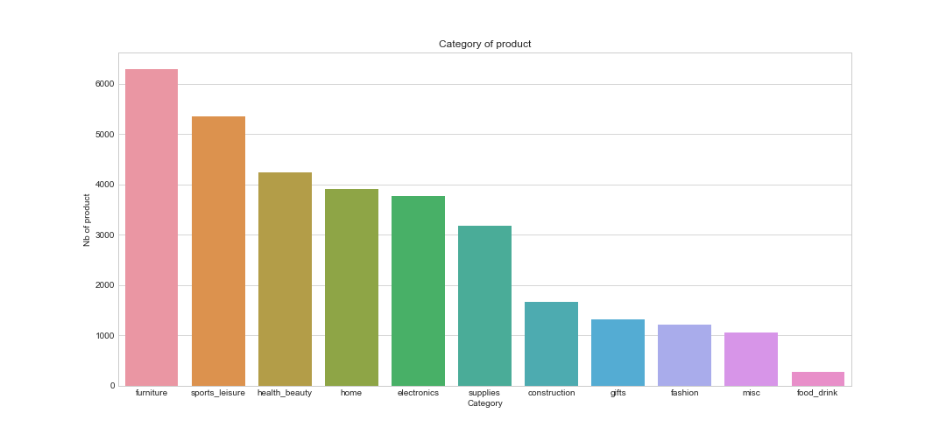
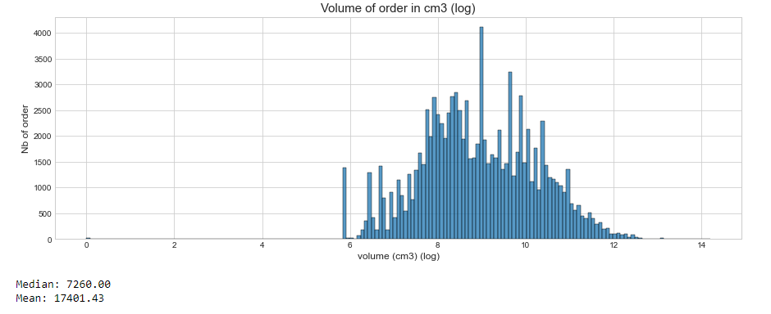
Analyse exploratoire (5/5)
Datas products
La médiane du poids des commandes est de 750g
Chaque catégorie de produits est bien représentée
La médiane du volume des commandes est de 7260 cm3

Slide 11

Merge des données
Fusion des différentes données en utilisant les clés (customer_ID, order_ID, product_ID) pour créer un DataFrame unique.
99 436 commandes

Slide 12
Agrégation des données
GroupBy sur customer_unique_id
93762 clients uniques
18 variables :
Nb_of_order (Nombre de commandes)
Late_delivery_hours_mean (Moyenne des heures de retard de livraison)
Nb_order_delivered_on_time (Nombre de commandes livrées dans les temps)
Nb_of_product_mean (Nombre de produits en moyenne par commande)
Nb_of_different_product_mean (Nombre de produits différents en moyenne par commande)
Nb_of_product_categories_mean (Nombre de catégories de produits en moyenne par commande)
Nb_of_payment_sequential_mean (Nombre de paiements séquentiels en moyenne par commande)
Nb_payment_type_mean (Nombre de type de paiement en moyenne par commande)
Average_basket_value (Panier moyen par commande)
Nb_of_comment (Nombre de commentaires)
Average_score (La note de satisfaction en moyenne)
Nb_of_caracters_in_comment_mean (Nombre moyen de caractères dans les commentaires)
review_time_mean (Nombre de jour moyen pour remplir l’enquête de satisfaction)
order_weight_g_mean (Poids moyen des commandes en gramme)
order_volume_cm3_mean (Volume moyen des commandes en cm3)
Customer_from_(days) (Ancienneté du client en jour, référence : date la plus récente de commande )
Nb_of_days_since_last_order (Nombre de jour depuis la dernière commande, référence : date la plus récente de commande )
Rate_of_orders_delivered_on_time (Taux de commandes livrées dans les temps)

Slide 13
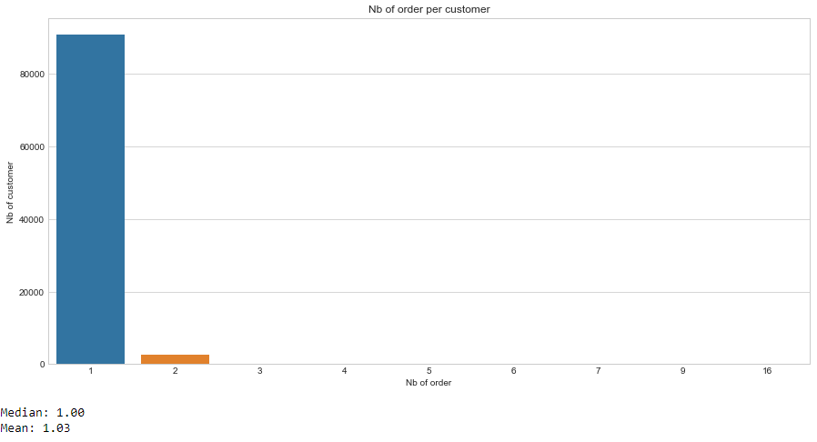
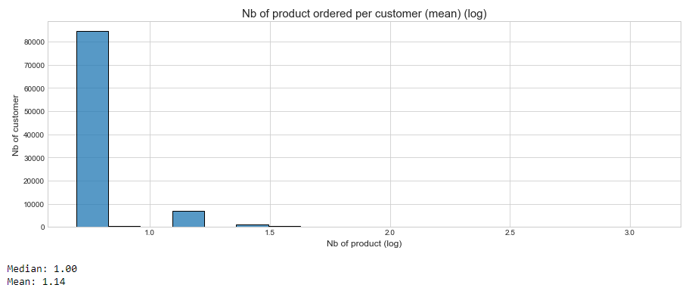
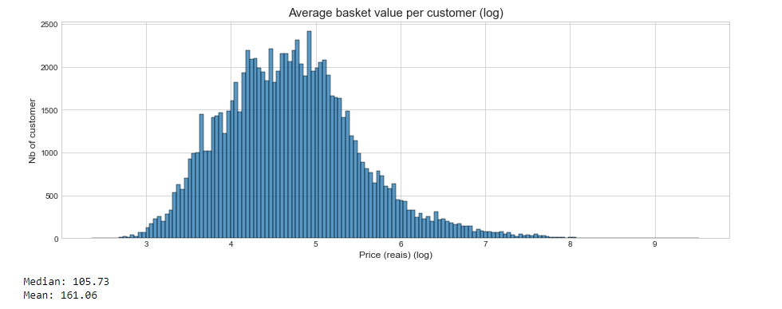
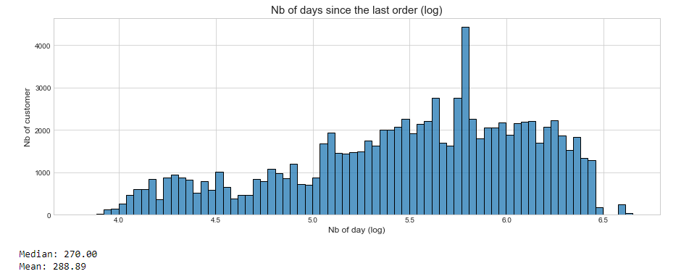
Exploration des données agrégées (1/3)
En moyenne chaque client a fait 1 commande
Chaque client commande en moyenne 1 produit
La médiane du panier moyen est de 105 reals
La médiane du nombre de jour depuis la dernière commande d’un client est de 270 jours

Slide 14
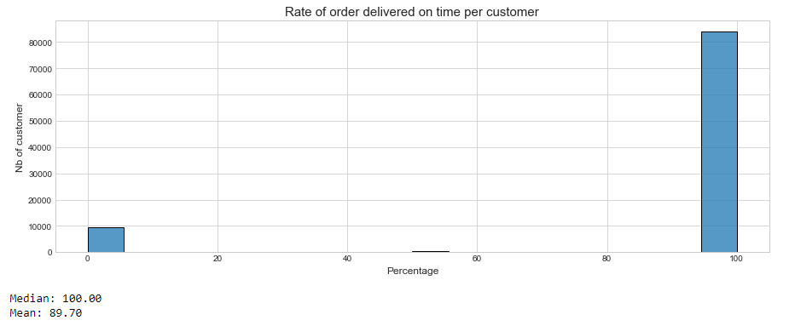
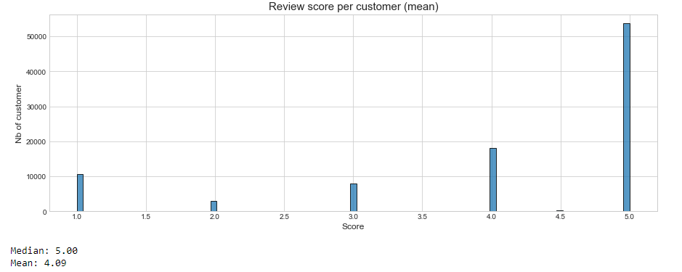
Exploration des données agrégées (2/3)
La médiane du taux de commande livrée dans les temps est de 100%
La médiane de la note de satisfaction est de 5

Slide 15
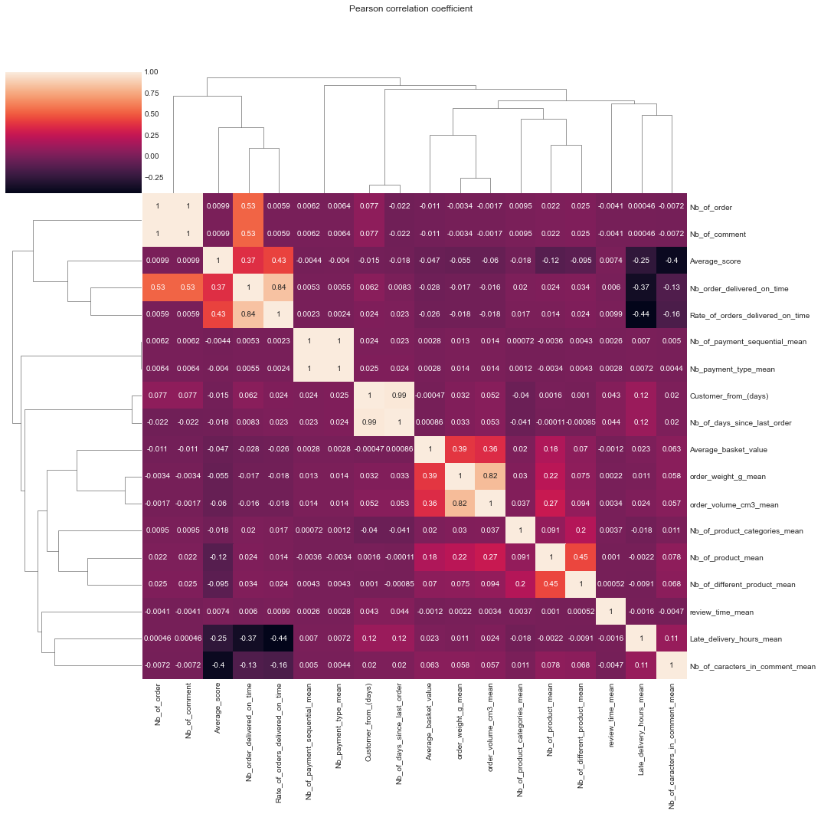
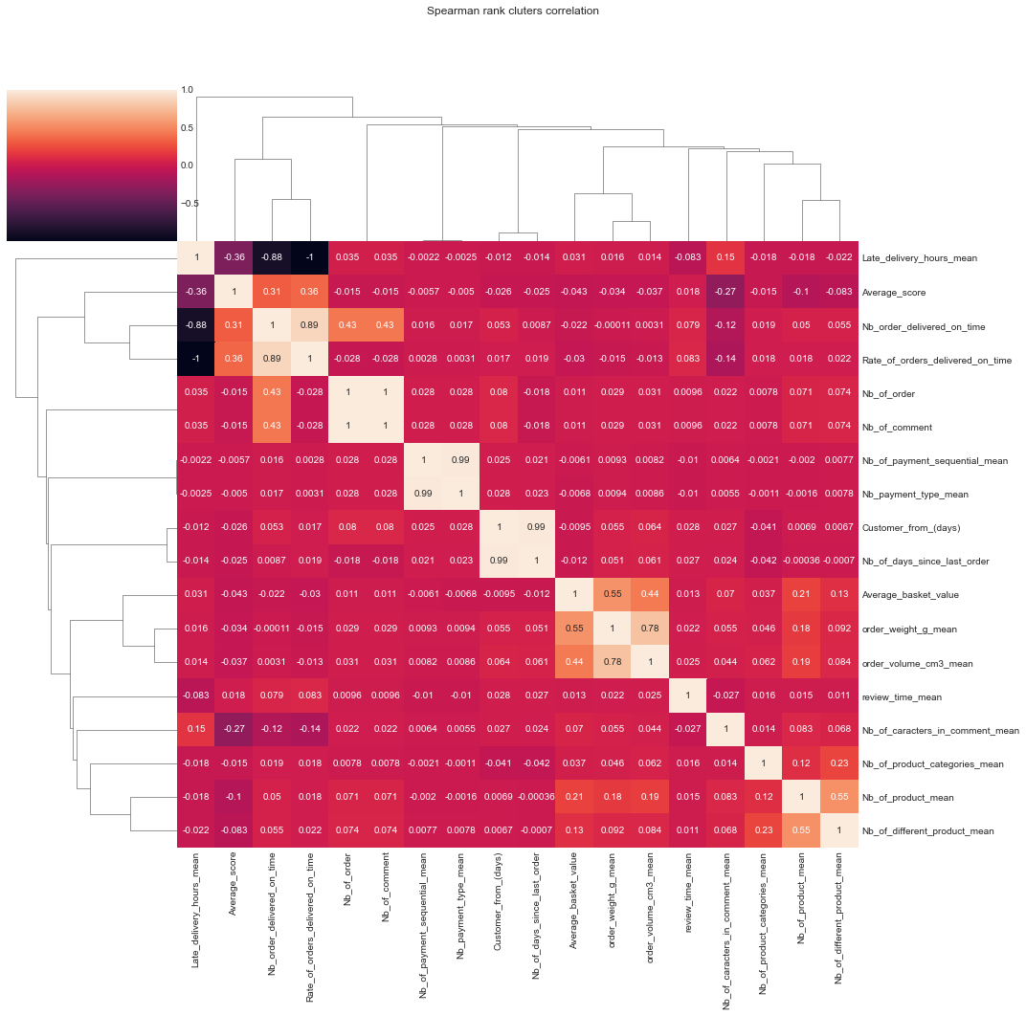
Exploration des données agrégées (3/3)
Certaines variables sont fortement corrélées (>90% ):
Nb_of_order avec Nb_of_comment
Nb_of_payment_sequential_mean avec Nb_payment_type_mean
Customer_from_(days) avec Nb_of_days_since_last_order
suppression d’une des variables :
93762 clients uniques (97,6% des clients initiaux).
15 variables.

Slide 16
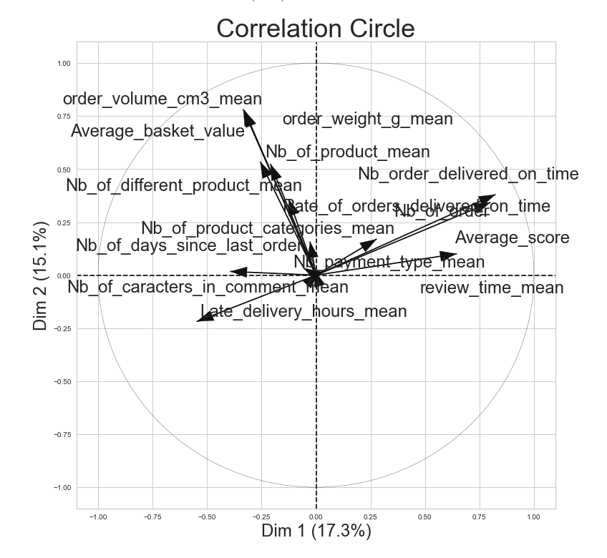
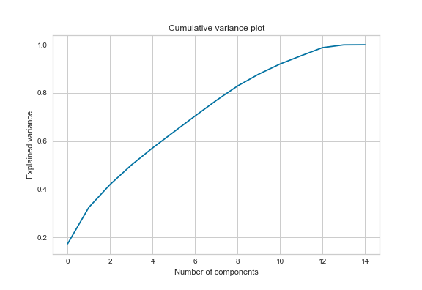
Analyse en Composantes Principales : ACP
Normalisation des données avec StandardScaler
92%
11
Les 11 premières composantes représentent 92% de la variabilité des données

Slide 17
Segmentation
Utilisation de l’algorithme de clustering non supervisé : k-means

Slide 18
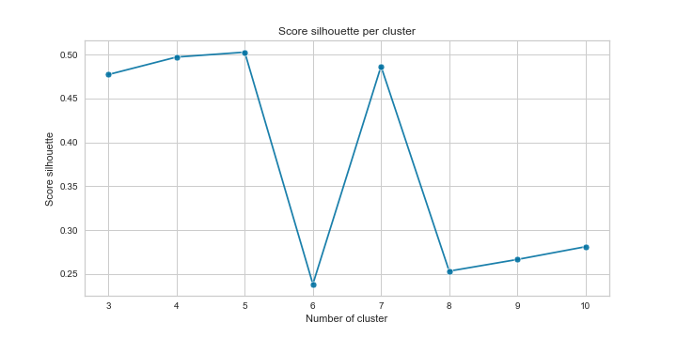
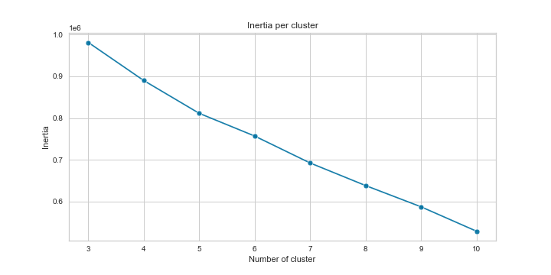
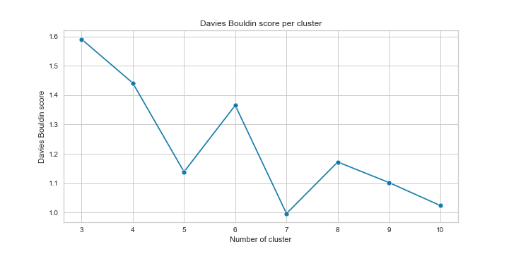
Recherche du meilleur nombre de clusters (1/5)
Evaluation de la performance des segmentations en utilisant les métriques :
Meilleur score Silhouette obtenu avec 5 clusters
Difficile de déterminer une nombre de clusters optimal avec l’inertie.
Meilleur score Davies-Bouldin obtenu avec 7 clusters
Pour la suite de l’étude, analyse des segmentations en 4, 5, 6 et 7 clusters

Slide 19
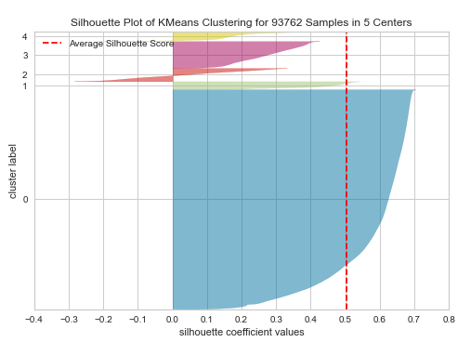
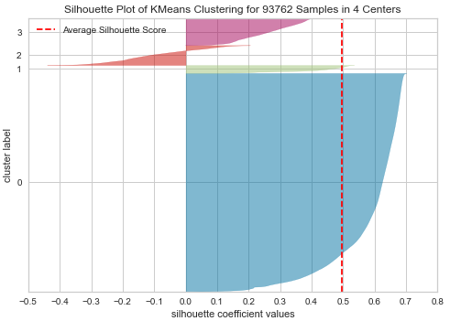
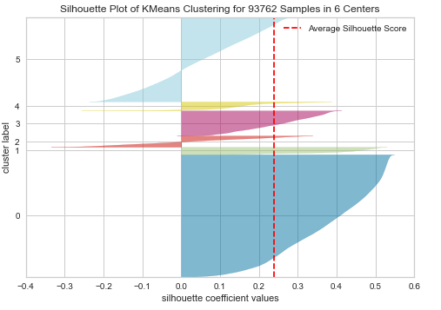
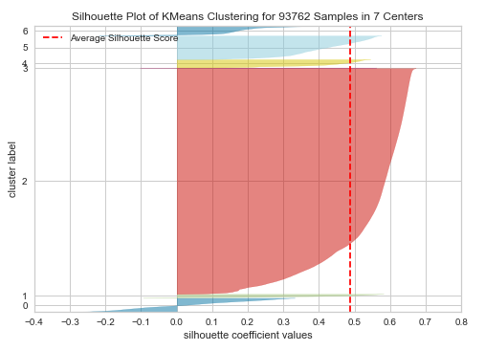
Recherche du meilleur nombre de clusters (2/5)
Utilisation de Silhouette Visualizer pour représenter les clusters

Slide 20
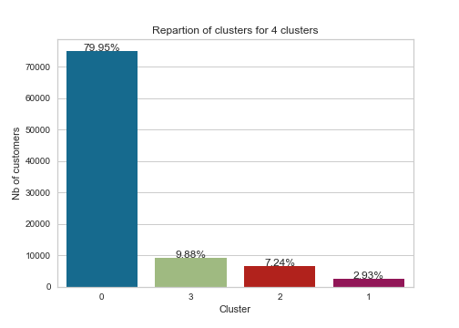
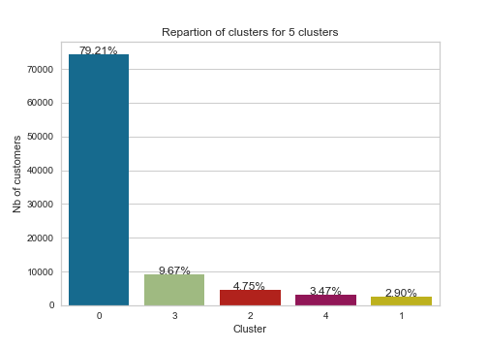
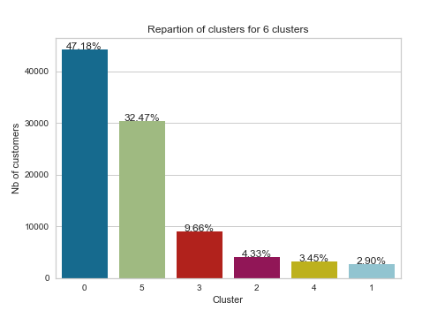
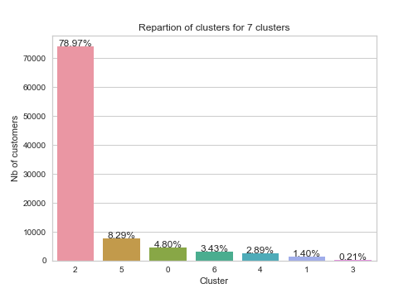
Recherche du meilleur nombre de clusters (3/5)
Répartition des clients dans les clusters

Slide 21
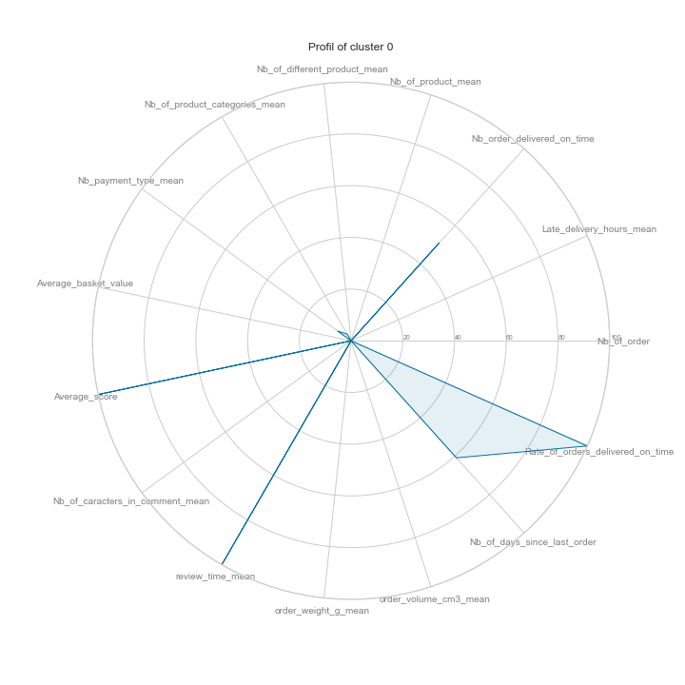
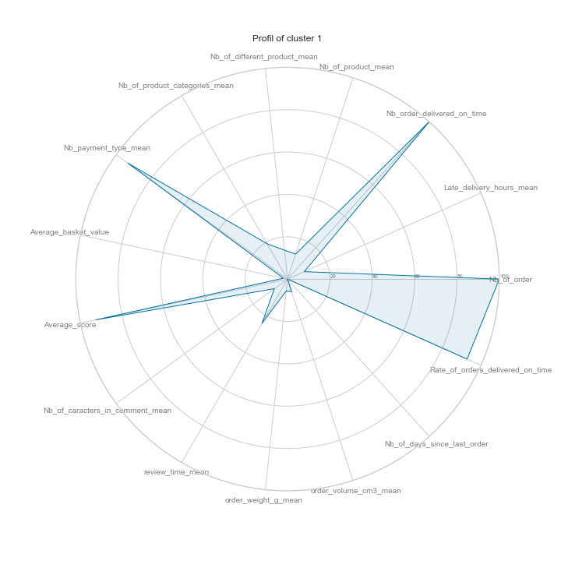
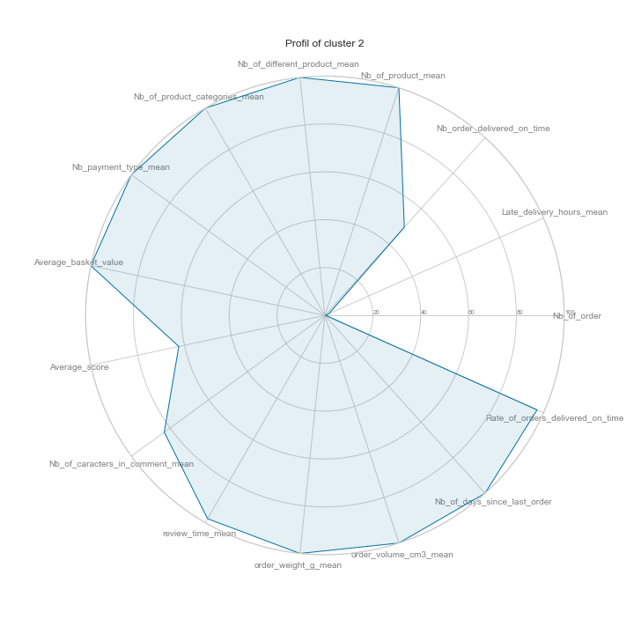
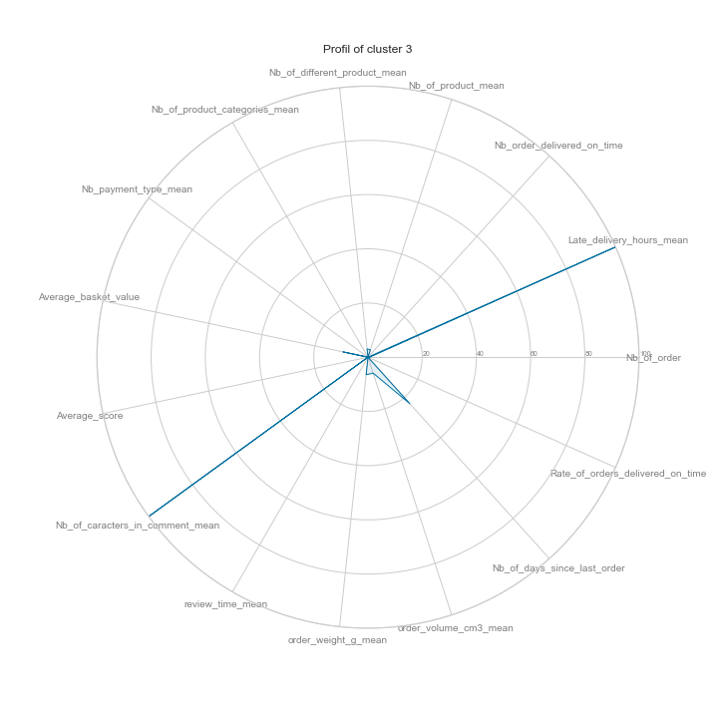
Recherche du meilleur nombre de clusters (4/5)
Analyse des clusters avec des graphiques en radar.
Normalisation des données avec MinMaxScaler
4 Clusters :
Petit client satisfait, endormi :
Très petit panier moyen
1 type de paiement
Commande 1 produit
Livré dans les temps
A commandé 1 fois
N’a pas commandé depuis longtemps
Commandes des très petits articles
Pas de commentaire
Très bonne note de satisfaction
Petit client régulier, satisfait :
Très petit panier moyen
Utilise beaucoup de types de paiement
Commande quelques produits
Livré dans les temps
Commande beaucoup
A commandé récemment
Commande des petits articles
Pas de commentaire
Très bonne note de satisfaction
Gros clients moyennement satisfait, perdu:
Gros panier moyen
Utilise beaucoup de types de paiement
Commande différents produits
Livré dans les temps
Livré dans les temps
A commandé il y a longtemps
Commande des gros articles
Ecris beaucoup de commentaires
Note de satisfaction moyenne
Nouveau petit client insatisfait :
Panier moyen faible
1 type de paiement
Commande 1 produit
Pas livré dans les temps
A commandé 1 fois
A commandé récemment
Commande des petits articles
Ecris beaucoup de commentaires
Très faible note de satisfaction

Slide 22

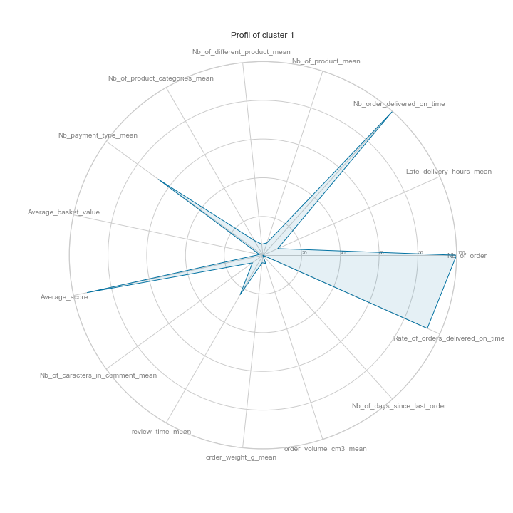
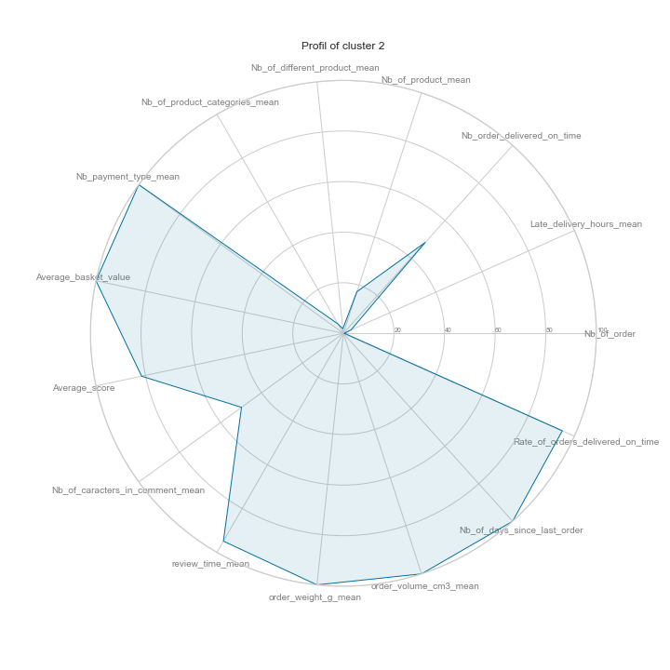
5 Clusters (1/2) :
Petit client satisfait, endormi :
Très petit panier moyen
1 type de paiement
Commande 1 produit
Livré dans les temps
A commandé 1 fois
N’a pas commandé depuis longtemps
Commandes des très petits articles
Pas de commentaire
Très bonne note de satisfaction
Petit client régulier satisfait :
Très petit panier moyen
Utilise beaucoup de types de paiement
Commande quelques produits
Livré dans les temps
Commande beaucoup
A commandé récemment
Commande des très petits articles
Pas de commentaire
Très bonne note de satisfaction
Gros client satisfait, perdu:
Très gros panier moyen
Utilise beaucoup de type de paiement
Commande 1 produit
Livré dans les temps
A commandé 1 fois
A commandé il y a longtemps
Commande des gros articles
Ecris des commentaires
Bonne note de satisfaction

Slide 23
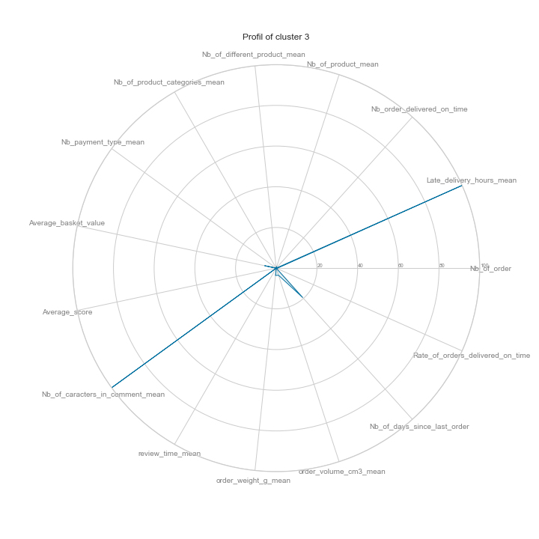
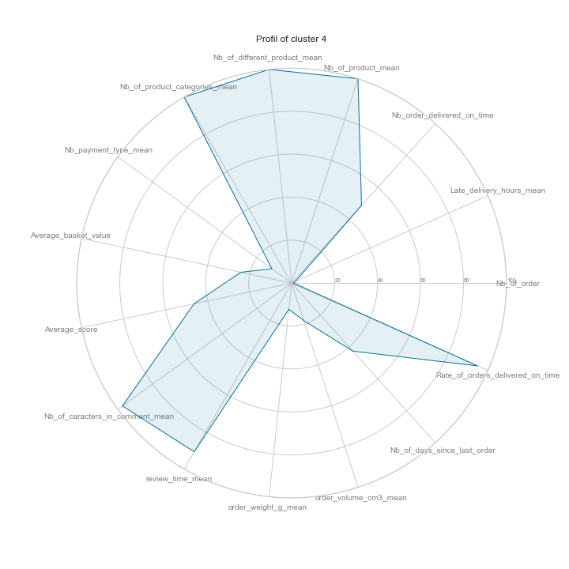
5 Clusters (2/2) :
Nouveau petit client insatisfait :
Très petit panier moyen
1 type de paiement
Commande 1 produit
Pas livré dans les temps
A commandé 1 fois
A commandé récemment
Commande des très petits articles
Ecris beaucoup de commentaires
Très faible note de satisfaction
Petit client moyennement satisfait qui s’endort :
Petit panier moyen
1 type de paiement
Commande différents produits
Livré dans les temps
A commandé 1 fois
A commandé il n’y a pas longtemps
Commande des petits articles
Ecris beaucoup de commentaires
Note de satisfaction moyenne

Slide 24
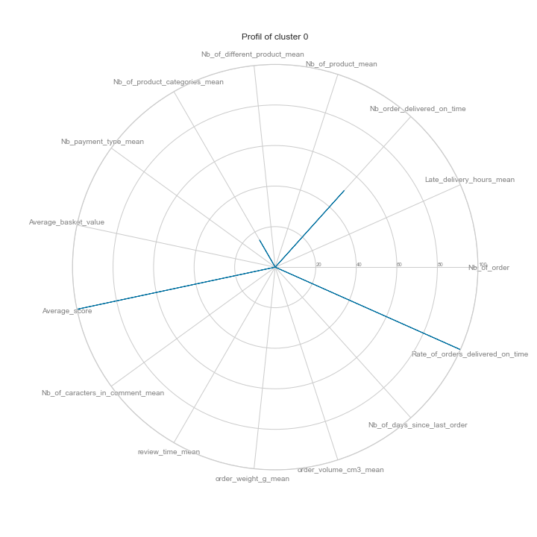
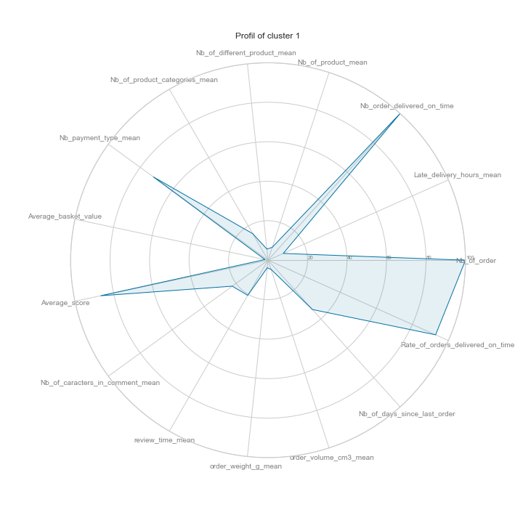
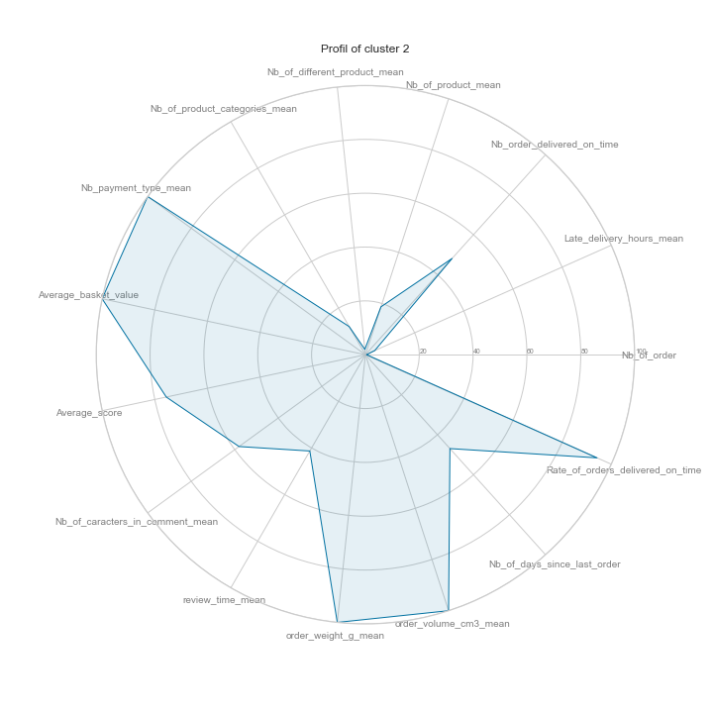
6 Clusters (1/2) :
Nouveau petit client satisfait :
Très petit panier moyen
1 type de paiement
Commande 1 produit
Livré dans les temps
A commandé 1 fois
A commandé récemment
Commandes des petits articles
Pas de commentaire
Très bonne note de satisfaction
Petit client régulier satisfait qui va s’endormir:
Très petit panier moyen
Utilise plusieurs types de paiement
Commande quelques produits
Livré dans les temps
Commande beaucoup
A commandé il n’y a pas longtemps
Commande des très petits articles
Ecris des commentaires
Très bonne note de satisfaction
Gros client satisfait, endormi:
Très gros panier moyen
Utilise beaucoup de types de paiement
Commande quelques produits
Livré dans les temps
A commandé 1 fois
N’a pas commandé depuis quelques temps
Commande des gros articles
Ecris des commentaires
Bonne note de satisfaction

Slide 25



6 Clusters (2/2) :
Petit client insatisfait :
Très petit panier moyen
Utilise plusieurs types de paiement
Commande 1 produit
Pas livré dans les temps
A commandé 1 fois
A commandé il n’y a pas longtemps
Commande des petits articles
Ecris beaucoup de commentaires
Très mauvaise note de satisfaction
Petit client moyennement satisfait qui va s’endormir:
Petit panier moyen
Utilise plusieurs types de paiement
Commande différents produits
Livré dans les temps
A commandé 1 fois
A commandé il n’y a pas longtemps
Commande des petits articles
Ecris beaucoup de commentaires
Note de satisfaction moyenne
Petit client satisfait, perdu :
Très petit panier moyen
Utilise beaucoup de types de paiement
Commande 1 produit
Livré dans les temps
A commandé 1 fois
A commandé il y a longtemps
Commande des gros articles
Ecris des commentaires
Bonne note de satisfaction

Slide 26




7 Clusters (1/2) :
Gros client satisfait qui va s’endormir :
Très gros panier moyen
Utilise beaucoup de types de paiement
Commande 1 produit
Livré dans les temps
A commandé 1 fois
N’a pas commandé depuis quelques temps
Commandes des gros articles
Ecris des commentaires
Bonne note de satisfaction
Petit client insatisfait, perdu :
Petit panier moyen
Utilise beaucoup de types de paiement
Commande 1 produit
Pas livré dans les temps
A commandé 1 fois
A commandé il y a longtemps
Commande des petits articles
Ecris beaucoup de commentaires
Très mauvaise note de satisfaction
Nouveau petit client satisfait :
Très petit panier moyen
Utilise plusieurs types de paiement
Commande 1 produit
Livré dans les temps
A commandé 1 fois
A commandé récemment
Commande des très petits articles
Pas de commentaire
Très bonne note de satisfaction
Petit client satisfait, perdu :
Très petit panier moyen
Utilise beaucoup de types de paiement
Commande 1 produit
Livré dans les temps
A commandé 1 fois
A commandé il y a longtemps
Commande des petits articles
Pas de commentaire
Très bonne note de satisfaction

Slide 27



7 Clusters (2/2) :
Petit client régulier satisfait :
Très petit panier moyen
Utilise plusieurs de types de paiement
Commande plusieurs produit
Livré dans les temps
Commande beaucoup
A commandé récemment
Commandes des petits articles
Pas de commentaire
Très bonne note de satisfaction
Nouveau petit client :
Très petit panier moyen
Utilise 1 type de paiement
Commande 1 produit
Pas encore livré
A commandé 1 fois
A commandé récemment
Commande des petits articles
Ecris beaucoup de commentaires
Mauvaise note de satisfaction (peut s’expliquer car ce sont des nouveaux clients pas encore livrés)
Nouveau petit client moyennement satisfait :
Petit panier moyen
Utilise plusieurs de types de paiement
Commande diffèrent produits
Livré dans les temps
A commandé 1 fois
A commandé récemment
Commande des petits articles
Ecris des commentaires
Note de satisfaction moyenne

Slide 28
Recherche du meilleur nombre de clusters (5/5)
Les résultats avec 7 clusters donnent plus de profils de clients actionnables par les équipes marketing.

Slide 29



Visualisation des 7 clusters
T-SNE
ACP

Slide 30

Stabilité à l’initialisation
Etude de la stabilité de k-means avec 7 clusters à l’initialisation sur 10 itérations.
Calcul du score ARI entre les différentes itérations.
L’initialisation est moyennement stable.
Moyenne du score ARI : 0,68

Slide 31

Stabilité dans le temps
Données de base : les clients de la 1ére année.
Utilisation de k-means pour définir les 7 clusters sur les données de base.
Pour chaque nouvelle période de 1 mois, segmentation avec k-means et calcule du score ARI entre la segmentation des données de base et la segmentation avec les données supplémentaires.
Après 4 mois, le score ARI baisse fortement à 0,4.

Slide 32
Conclusion
Une segmentation en 7 clusters des clients a pu être réalisée. Elle pourra être facilement utilisable par les équipes marketing :
Gros client satisfait qui va s’endormir
Petit client insatisfait, perdu
Nouveau petit client satisfait
Petit client satisfait, perdu
Petit client régulier satisfait
Nouveau petit client
Nouveau petit client moyennement satisfait
L’étude de la stabilité dans le temps a permis de voir qu’une maintenance de la segmentation tous les 4 mois sera nécessaire.
La convention PEP8 a été respectée en utilisant flake8 pycodestyle_magic

Slide 33

Questions

Slide 34


